Slide 1

Скорботний календар української мови

Slide 2


Slide 3

“Скорботний календар української мови”

Slide 4

1720 рiк - росiйський цар Петро І заборонив друкувати книги українською мовою

Slide 5
1775 рiк - зруйновано Запорозьку Сiч і закрито українськi школи при полкових козацьких канцеляріях

Slide 6
1862 рiк - закрито українськi недiльнi школи, якi безкоштовно органiзовували видатнi дiячі української культури, заборонено видавати книжки українською мовою

Slide 7
1876 рiк - указ росiйського царя Олександра ІІ про заборону друкування нот українських пiсень

Slide 8
1884 рiк - закрито всi українськi театри

Slide 9
1908 рiк - вся культурна й освiтня дiяльнiсть в Українi визнана царським урядом Росії шкiдливою

Slide 10
1914 рiк -росiйський цар Микола IІ лiквідовує українську пресу (газети й журнали )

Slide 11
1938 рiк -сталiнський уряд видає постанову про обов’язкове вивчення росiйської мови, чим пiдтинає корiння мовi укранськiй

Slide 12
1989 рік - видано постанову, яка закрiплювала в Українi російську мову як офiцiйну загальнодержавну мову, чим українську мову було відсунуто на другий план, що позначається ще й сьогодні...

Slide 13
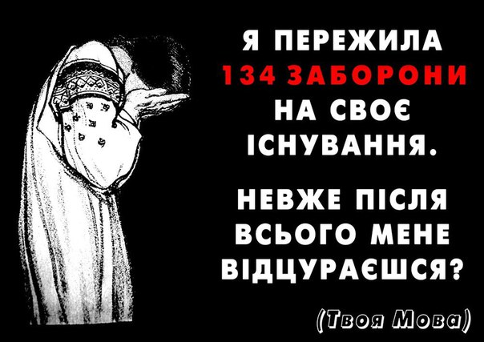

Slide 14
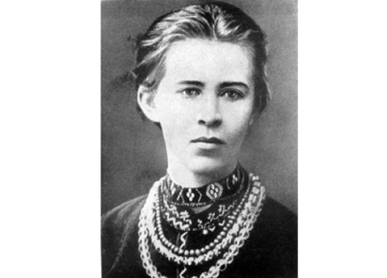
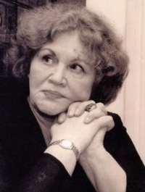
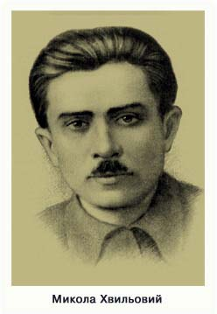
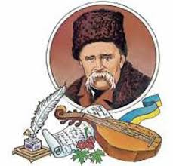
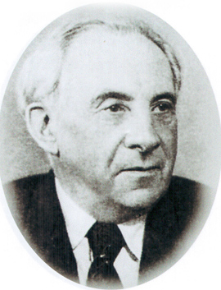
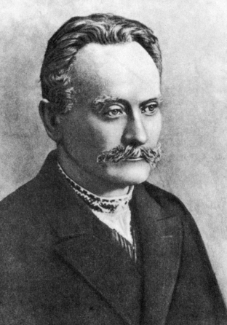
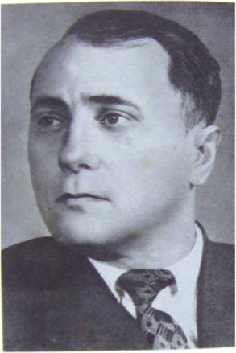
Мова рідна, слово рідне, хто вас забуває, той у грудях не серденько,— тільки камінь має.

Slide 15
